Slide 1
Устное народное творчество
Литературное чтение
2 класс

Slide 2
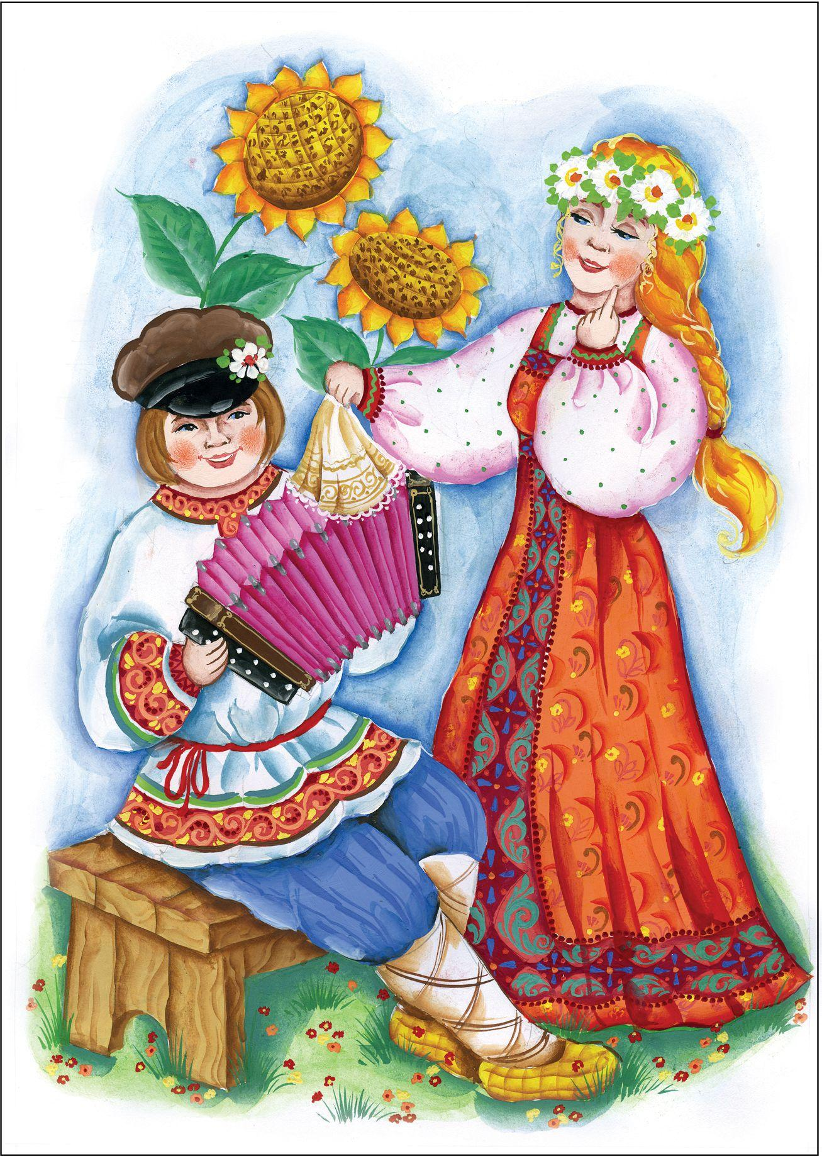
УСТНОЕ
НАРОДНОЕ
ТВОРЧЕСТВО

Slide 3
УСТНОЕ
Значит из уст в уста, т.е. без записи текста. Один человек рассказывал другому: отец – сыну, бабушка – внучке… А так как текст не записывался, то каждый рассказчик мог вносить свои изменения в него, потому что рассказывал так, как запомнил, своими словами.
НАРОДНОЕ
ТВОРЧЕСТВО

Slide 4
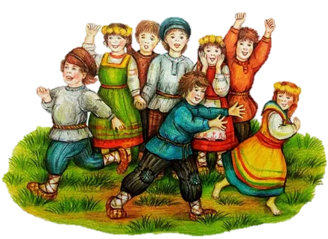
УСТНОЕ
Значит, это создал народ,
а не кто-то один.
НАРОДНОЕ
ТВОРЧЕСТВО

Slide 5
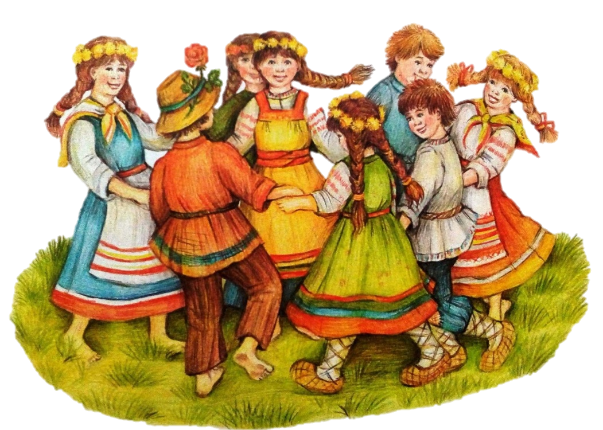
УСТНОЕ
От слова «творить»,
т. е. создавать.
НАРОДНОЕ
ТВОРЧЕСТВО

Slide 6
Устное народное творчество по-другому называется фольклор (от англ. Folklore – народная мудрость)
Фольклор – то же, что устное народное творчество – область, в которой появилось творчество народа.
Устное народное творчество включает произведения разных народов и имеет своё жанровое наполнение.

Slide 8
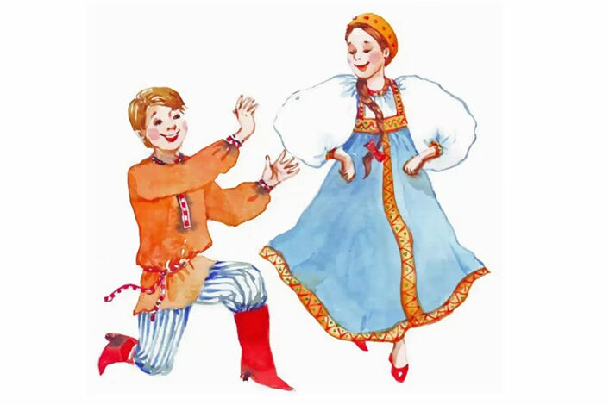
Фольклор национален, так как произведения, созданные народом, принадлежат определённой стране: русский фольклор, английский фольклор, французский фольклор и т.д.

Slide 9
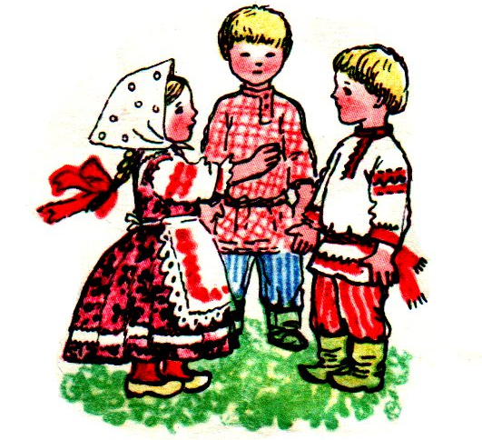
В устном народном творчестве отражается культура, быт народа-создателя, проблемы, которые волновали людей
в различные периоды жизни.
По фольклорным произведениям можно судить о социальном устройстве того
или иного общества в определённый период его развития.

Slide 10
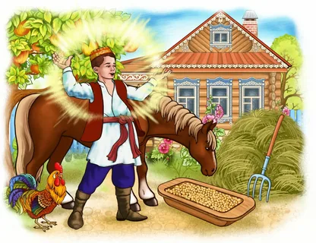
Фольклорное творчество имеет свою особенность. Оно тоже связано с деятельностью конкретного человека, но этот человек не создаёт что-то совершенно новое, а творит, используя издревле сложившиеся художественные формы, сюжеты, мотивы, образы.

Slide 11
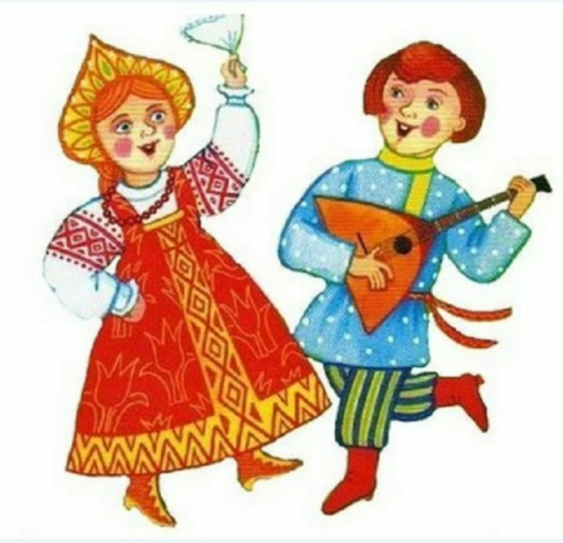
При передаче из уст в уста материал дополняется, видоизменяется.
При этом плохо придуманное отсеивается, сохраняется лишь самое ценное, самое удачное.

Slide 12
К народному творчеству относятся:
устное народное творчество (пословицы, скороговорки, небылицы, загадки, песни и сказки, былины);
музыка (балалайка, гусли, жалейка);
танец (хоровод);
изобразительное и декоративно-прикладное искусство (хохлома, гжель, богородская игрушка, дымковская игрушка).

Slide 13
Былины
сказания прошлого, повествующие о жизни и подвигах русских богатырей.
«Садко»

Slide 14
Потешка
песенка-приговорка,
сопутствующая
игре с пальцами, ручками и ножками ребенка.

Slide 15
Сорока-белобока Кашу варила, Деток кормила! Этому дала, Этому дала, Этому дала, Этому дала, А этому не дала: "Ты воды не носил, Ты дров не рубил, Ты печь не топил, Ты чашки не мыл! Кашу сами мы съедим, А лентяю не дадим!"

Slide 16
Считалка
короткий стишок,
с помощью которого определяют, кто в игре водит.
Ехала машина тёмным лесом — За каким-то интересом. Инти-инти-интерес — Выходи на букву «с»!

Slide 17
Скороговорка -
стихотворение, в котором специально собраны труднопроизносимые слова.
Ехал грека через реку. Видит грека - в реке рак. Сунул грека руку в реку. Рак за руку грека - цап!

Slide 18
Загадка –
выражение, которое нуждается в разгадке.
В синем небе светляки —
Не дотянешь к ним руки.
А один большой светляк
Изогнулся, как червяк.

Slide 19
Сказка
это жанр народного творчества, рассказ о вымышленных событиях.
«Лисичка-сестричка и волк»
«Колобок»

Slide 20
Пословица —
предложение, в котором выражена народная мудрость в поучительной форме.
Семь раз отмерь, один раз отрежь.

Slide 21
Песня –
стихотворение, которое предназначено для пения, отражает жизнь народа.
Во поле березка стояла

